Slide 1
ФГБОУ ВО «Кубанский государственный технологический университет» (ФГБОУ ВО «КубГТУ») Факультет: Информационных технологий и кибербезопасности Кафедра: Информационных систем и программирования ВСТРАИВАЕМЫЕ СИСТЕМЫ ЛАБОРАТОРНАЯ РАБОТА №9 Исследование понятия качества и устойчивости САУ с ОС.
Выполнил студент 23-КБ-ПР3
Давков Ярослав
Проверил ст. преподаватель
Кушнир Надежда Владимировна

Slide 2
Цель работы и задания
Цель работы: исследовать устойчивость и качество работы системы автоматического управления с обратной связью
Задание: запрограммировать блок оценки качества управления объектом. Оформить цветовую гамму поля прорисовки по варианту и выполнить замеры. Получить все пять графиков, занести их в отчёт в виде скриншотов (скриншоты всего окна программы)

Slide 3
Ход работы
private void BuildUI()
{
this.Text = "Симулятор котла (ЛР8/9)";
this.ClientSize = new Size(1000, 600);
chkEnable.Text = "Вкл";
chkEnable.Location = new Point(10, 10);
this.Controls.Add(chkEnable);
Label l1 = new Label() { Text = "Уставка g (0-100):", Location = new Point(10, 40) };
this.Controls.Add(l1);
nudG.Location = new Point(140, 38); nudG.Minimum = 0; nudG.Maximum = 100; nudG.Value = 50;
nudG.ValueChanged += (s, e) => g = (double)nudG.Value;
this.Controls.Add(nudG);
Label l2 = new Label() { Text = "Pмотора (1-100):", Location = new Point(10, 70) };
this.Controls.Add(l2);
nudPmotor.Location = new Point(140, 68); nudPmotor.Minimum = 1; nudPmotor.Maximum = 100; nudPmotor.Value = 10;
nudPmotor.ValueChanged += (s, e) => Pmotor = (double)nudPmotor.Value;
this.Controls.Add(nudPmotor);
Label l3 = new Label() { Text = "n (1-100):", Location = new Point(10, 100) };
this.Controls.Add(l3);
nudN.Location = new Point(140, 98); nudN.Minimum = 1; nudN.Maximum = 100; nudN.Value = 10;
nudN.ValueChanged += (s, e) => n = (double)nudN.Value;
this.Controls.Add(nudN);
Label l4 = new Label() { Text = "Pкотла (1-100):", Location = new Point(10, 130) };
this.Controls.Add(l4);
nudPboiler.Location = new Point(140, 128); nudPboiler.Minimum = 1; nudPboiler.Maximum = 100; nudPboiler.Value = 10;
nudPboiler.ValueChanged += (s, e) => Pboiler = (double)nudPboiler.Value;
this.Controls.Add(nudPboiler);
Label l5 = new Label() { Text = "k (-2 .. 2):", Location = new Point(10, 160) };
this.Controls.Add(l5);
nudK.Location = new Point(140, 158); nudK.Minimum = -200; nudK.Maximum = 200; nudK.Value = 100;
nudK.ValueChanged += (s, e) => k = (double)nudK.Value / 100.0;
this.Controls.Add(nudK);
btnStart.Text = "Пуск"; btnStart.Location = new Point(10, 200); btnStart.Click += BtnStart_Click; this.Controls.Add(btnStart);
btnReset.Text = "Сброс"; btnReset.Location = new Point(100, 200); btnReset.Click += BtnReset_Click; this.Controls.Add(btnReset);
lblS.Location = new Point(10, 240); lblS.Size = new Size(250, 20); this.Controls.Add(lblS);
lblW.Location = new Point(10, 260); lblW.Size = new Size(250, 20); this.Controls.Add(lblW);
lblPhi.Location = new Point(10, 280); lblPhi.Size = new Size(250, 20); this.Controls.Add(lblPhi);
lblT.Location = new Point(10, 300); lblT.Size = new Size(250, 20); this.Controls.Add(lblT);
Label lErr = new Label() { Text = "Ошибка (%):", Location = new Point(10, 330) }; this.Controls.Add(lErr);
lblError.Location = new Point(100, 330); lblError.Size = new Size(150, 20); this.Controls.Add(lblError);
Label lSpeed = new Label() { Text = "Быстродействие (такты):", Location = new Point(10, 350) }; this.Controls.Add(lSpeed);
lblSpeed.Location = new Point(180, 350); lblSpeed.Size = new Size(70, 20); this.Controls.Add(lblSpeed);
Label lDamp = new Label() { Text = "Затухание (волны):", Location = new Point(10, 370) }; this.Controls.Add(lDamp);
lblDamping.Location = new Point(140, 370); lblDamping.Size = new Size(70, 20); this.Controls.Add(lblDamping);
pictureBox1.Location = new Point(300, 10);
pictureBox1.Size = new Size(680, 560);
pictureBox1.BorderStyle = BorderStyle.FixedSingle;
this.Controls.Add(pictureBox1);
pictureBox1.Paint += PictureBox1_Paint;
}
namespace BoilerSim
{
public partial class Form1 : Form
{
private readonly System.Windows.Forms.Timer simTimer = new System.Windows.Forms.Timer();
double s = 0;
double f = 0;
double w = 0;
double phi = 0;
double T = 0;
double g = 50;
double Pmotor = 10;
double n = 10;
double Pboiler = 10;
double k = 1.0;
double tau1 = 0.01;
double tau2 = 0.02;
double tau3 = 0.015;
int lastDigit = 5;
List<double> Tseries = new List<double>();
List<double> tseries = new List<double>();
int tick = 0;
bool reached = false;
int steadyTick = -1;
double steadyValue = 0;
int oscillationCount = 0;
bool prevCrossUnder = false;
CheckBox chkEnable = new CheckBox();
NumericUpDown nudG = new NumericUpDown();
NumericUpDown nudPmotor = new NumericUpDown();
NumericUpDown nudN = new NumericUpDown();
NumericUpDown nudPboiler = new NumericUpDown();
NumericUpDown nudK = new NumericUpDown();
Button btnStart = new Button();
Button btnReset = new Button();
PictureBox pictureBox1 = new PictureBox();
Label lblT = new Label();
Label lblS = new Label();
Label lblW = new Label();
Label lblPhi = new Label();
Label lblError = new Label();
Label lblSpeed = new Label();
Label lblDamping = new Label();
public Form1()
{
InitializeComponent();
BuildUI();
simTimer.Interval = 200;
simTimer.Tick += SimTimer_Tick;
tau1 = 0.0 + (1 + lastDigit) / 10.0;
tau2 = 0.0 + (1 + lastDigit * lastDigit) / 100.0;
tau2 = 0.0 + (1 + lastDigit * lastDigit) / 100.0;
tau3 = (tau1 + tau2) / 2.0;
}

Slide 4
Ход работы
private void BtnReset_Click(object sender, EventArgs e)
{
ResetSimulation();
}
private void BtnStart_Click(object sender, EventArgs e)
{
if (!simTimer.Enabled)
{
// сброс если нужно
if (MessageBox.Show("Сбросить состояния перед запуском?", "Запуск", MessageBoxButtons.YesNo) == DialogResult.Yes)
ResetSimulation();
simTimer.Start();
btnStart.Text = "Стоп";
}
else
{
simTimer.Stop();
btnStart.Text = "Пуск";
}
}
private void ResetSimulation()
{
s = f = w = phi = T = 0;
tick = 0;
Tseries.Clear(); tseries.Clear();
reached = false; steadyTick = -1; steadyValue = 0; oscillationCount = 0; prevCrossUnder = false;
pictureBox1.Invalidate();
}
private void SimTimer_Tick(object sender, EventArgs e)
{
if (!chkEnable.Checked) return;
s = g - f;
w = w + (s - w) * (Pmotor / 100.0) * tau1;
phi = phi + w * n * tau2;
T = T + (phi - T) * (Pboiler / 100.0) * tau3;
f = k * T;
tick++;
Tseries.Add(T);
tseries.Add(tick);
if (!reached)
{
if (Tseries.Count >= 11)
{
bool ok = true;
for (int i = Tseries.Count - 10; i < Tseries.Count; i++)
{
double prev = Tseries[i - 1];
double cur = Tseries[i];
if (Math.Abs(cur - prev) > 0.05 * g) { ok = false; break; }
}
if (ok)
{
reached = true;
steadyTick = tick;
steadyValue = T;
}
}
}
if (Tseries.Count >= 2)
{
double prev = Tseries[Tseries.Count - 2];
double curr = Tseries[Tseries.Count - 1];
if (prev < g && curr >= g) oscillationCount++;
}
lblS.Text = $"s = {s:F2}";
lblW.Text = $"ω = {w:F2}";
lblPhi.Text = $"φ = {phi:F2}";
lblT.Text = $"T = {T:F2}";
if (reached)
{
lblError.Text = $"{(steadyValue - g) / g * 100.0:F2}%";
lblSpeed.Text = steadyTick.ToString();
}
else
{
lblError.Text = "—";
lblSpeed.Text = "—";
}
lblDamping.Text = oscillationCount.ToString();
pictureBox1.Invalidate();
}
private void PictureBox1_Paint(object sender, PaintEventArgs e)
{
var gph = e.Graphics;
gph.Clear(Color.White);
if (Tseries.Count < 2) return;
int w = pictureBox1.Width, h = pictureBox1.Height;
gph.DrawRectangle(Pens.Black, 0, 0, w - 1, h - 1);
double maxT = Math.Max(100.0, Tseries.Max() + 10);
double minT = Math.Min(0.0, Tseries.Min() - 10);
double xrange = Math.Max(1, Tseries.Count);
for (int i = 1; i < Tseries.Count; i++)
{
float x1 = (float)((i - 1) * (w - 20) / xrange) + 10;
float y1 = (float)(h - 10 - (Tseries[i - 1] - minT) * (h - 20) / (maxT - minT));
float x2 = (float)((i) * (w - 20) / xrange) + 10;
float y2 = (float)(h - 10 - (Tseries[i] - minT) * (h - 20) / (maxT - minT));
gph.DrawLine(Pens.Red, x1, y1, x2, y2);
}
float gy = (float)(h - 10 - (g - minT) * (h - 20) / (maxT - minT));
gph.DrawLine(Pens.Blue, 10, gy, w - 10, gy);
}
}
}

Slide 5
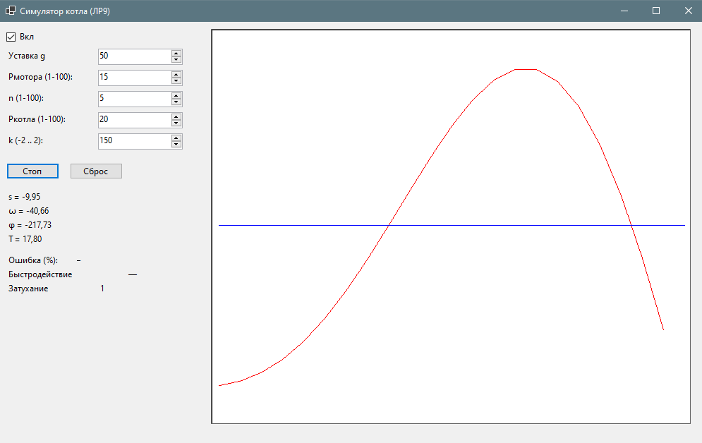
Ход работы

